Slide 1

RP31-26
Technické vybavení pro myslivost a ochranu mláďat při sklizni jetelotravních kultur
Alice Ohnoutková
Odbor životního prostředí a zemědělství

Slide 2
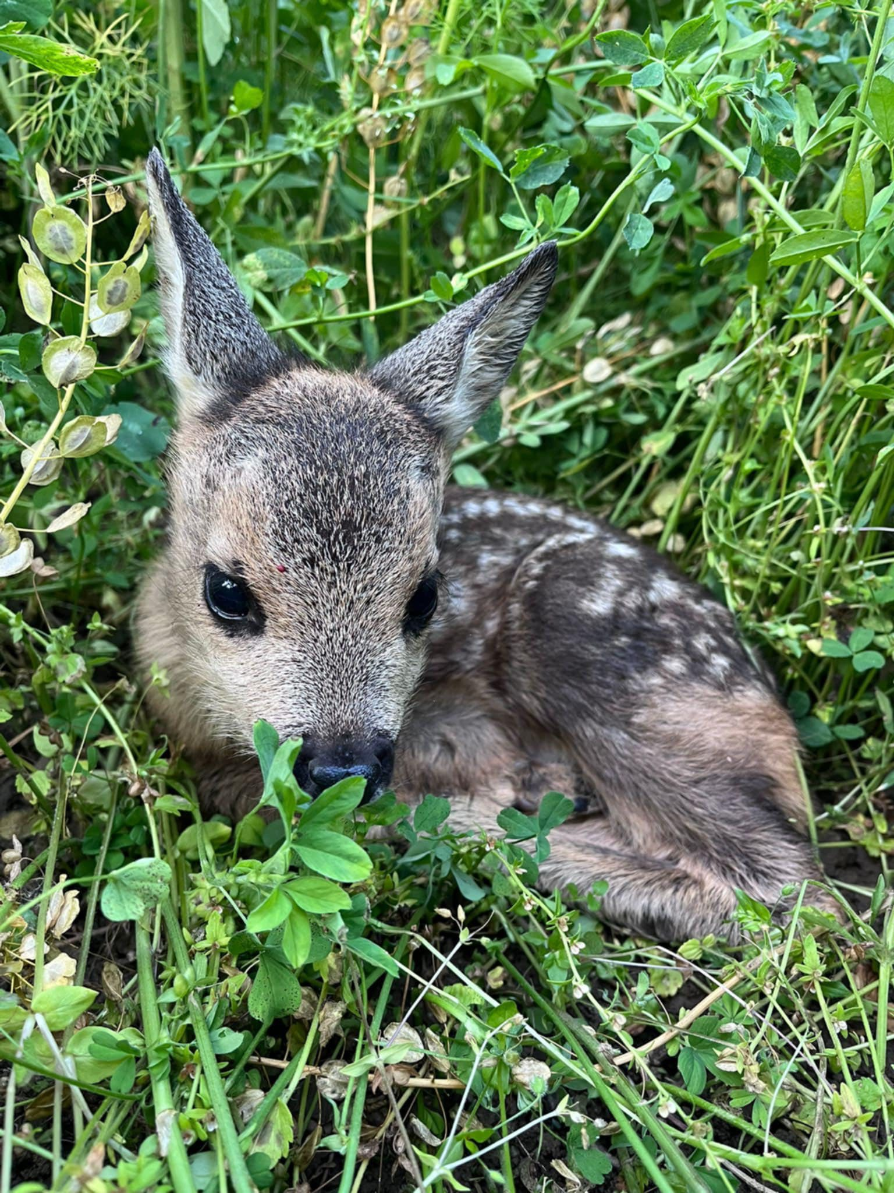
Cíl programu
Podpora pořízení moderního technického vybavení pro myslivce za účelem:
ochrany mláďat před poraněním a usmrcením při jarních sklizních jetelotravních porostů
monitoring pohybu zvěře
prevence vzniku škod na lesních a zemědělských
kulturách

Slide 3
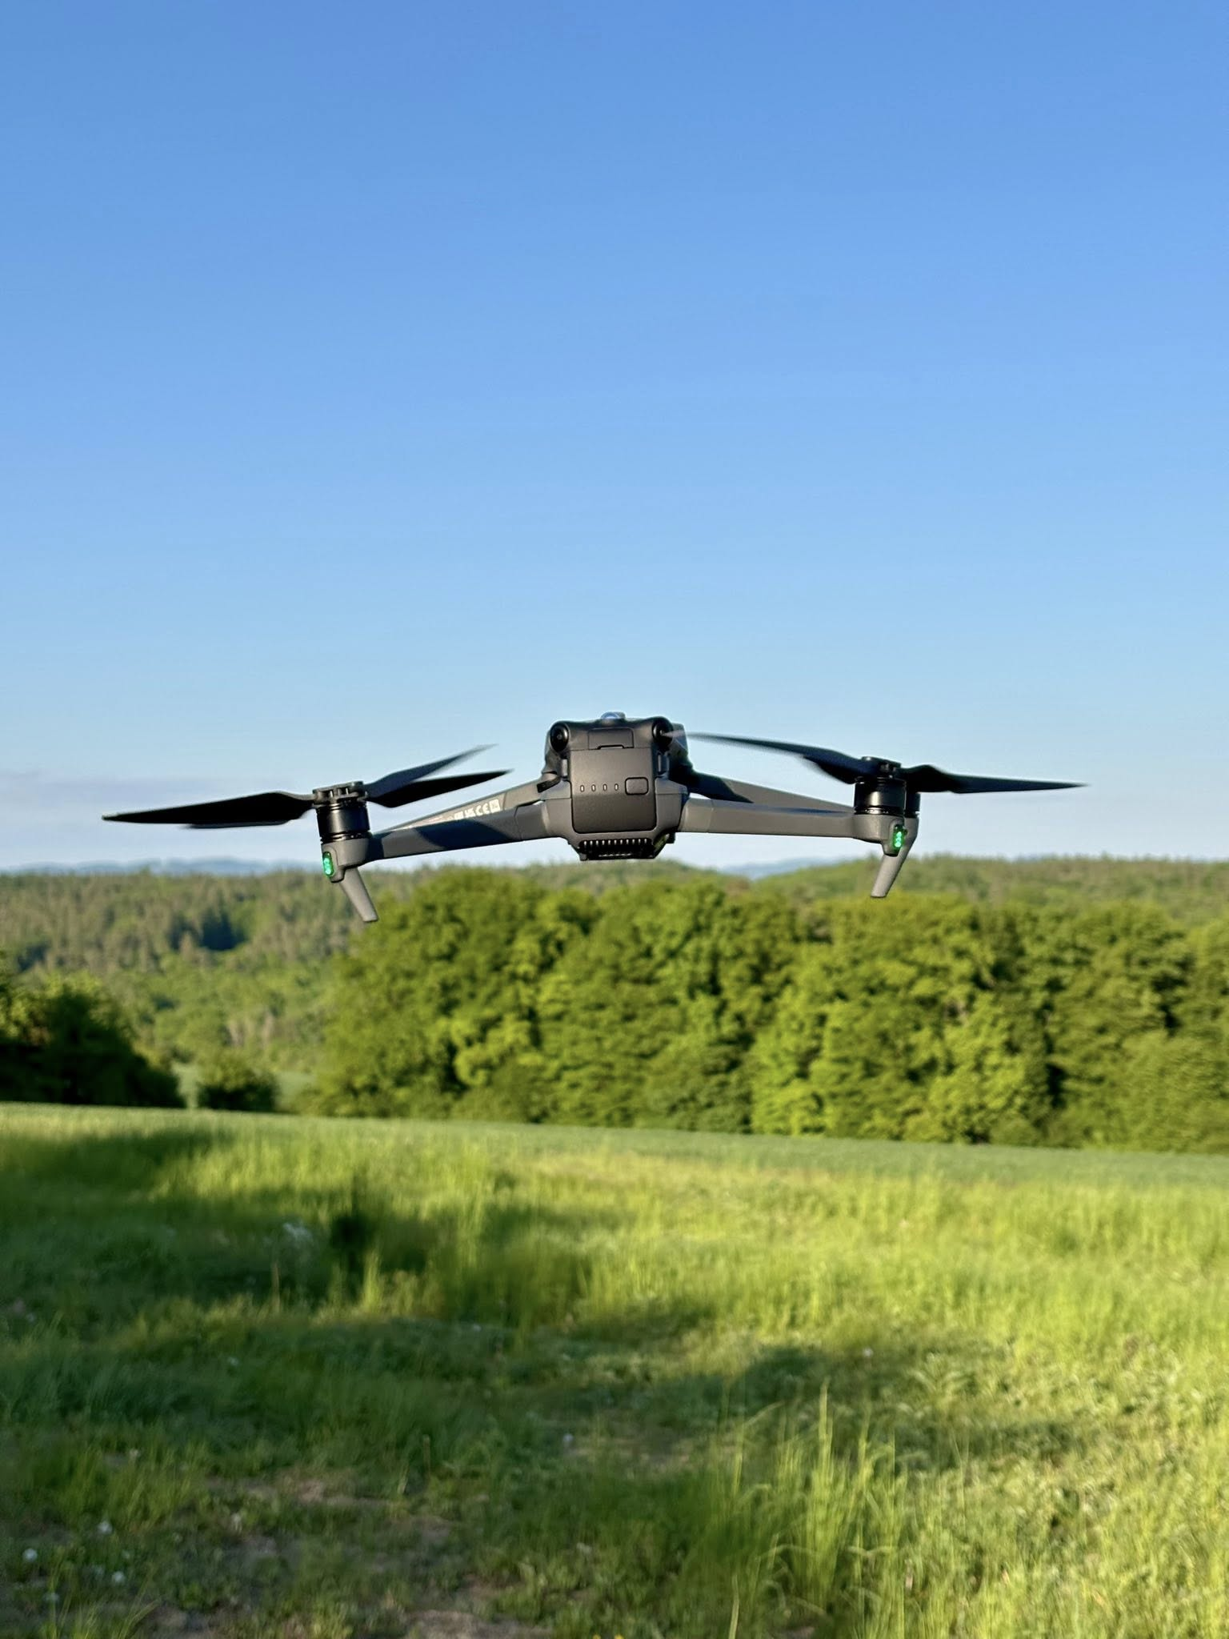
Základní informace
Alokace programu :
1 000 000 Kč
Doba realizace projektu
1.10. 2026 – 15. 4. 2027
Výše podpory na 1 projekt
51 000 – 100 000 Kč

Slide 4
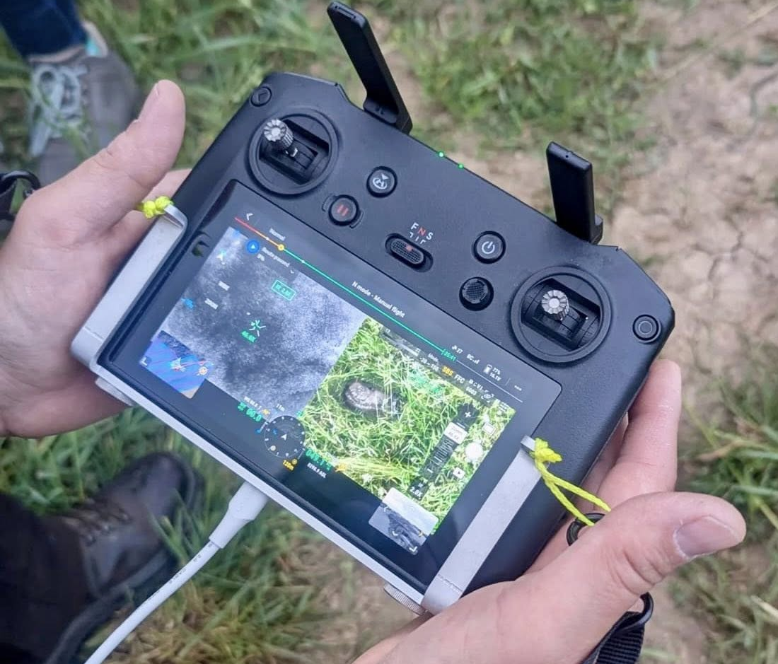
Podporované aktivity
Nákup dronu s termovizní technologií a optickou kamerou s teleobjektivem umožňujícím přiblížení
Nákup základního příslušenství pro provoz dronu
baterie k dronu
paměťová karta
přepravní kufr nebo batoh na dron

Slide 5
Podmínky
Maximální míra podpory 70 % z celkových způsobilých výdajů projektu
Způsobilí žadatelé – uživatel honitby nebo společenství uživatelů honiteb nacházejících se na území Zlínského kraje
Sběr žádostí 1. 10. 2026 – 31. 10. 2026
Žádost na předepsaném formuláři bude podána datovou schránkou nebo v listinné podobě, doplněná elektronickým formulářem ve formátu .xlsx nebo .xls podaným datovou schránkou nebo emailem

Slide 6
Přílohy žádosti
Prostá kopie smlouvy o zřízení běžného účtu
Prostá kopie smlouvy o nájmu honitby, případně čestné prohlášení o užívání honitby ve vlastní režii
Originál úplného výpisu z evidence skutečných majitelů
Nepovinně
  písemná dohoda o společném užívání dronu mezi žadatelem a dalším uživatelem honitby nebo dalšími uživateli honiteb
  písemná dohoda o vzájemné spolupráci mezi žadatelem a zemědělským subjektem nebo zemědělskými subjekty hospodařícími v honitbě

Slide 7
Kontaktní osoby
Ing. Alice Ohnoutková
Odbor životního prostředí a zemědělství Oddělení zemědělství, lesního hospodářství, myslivosti a rybářství
telefon 577 043 367
email : alice.ohnoutkova@zlinskykraj.cz
Ing. Zdeněk Florián
Odbor životního prostředí a zemědělství Oddělení zemědělství, lesního hospodářství, myslivosti a rybářství
telefon 577 043 376
email : zdenek.florian@zlinskykraj.cz

Slide 8
Děkuji za pozornost
Alice Ohnoutková
Odbor životního prostředí a zemědělství
Krajský úřad ZK

